Slide 1


Slide 2
GPP
André Cruz
Leyviston Martins
Luiz Fernando
Pedro Chaves

Slide 3
MDS
Filipe Borges
Lucas Couto
Ruyther Parente
Vanessa Barbosa

Slide 4
Features
Manter Usuário
Manter Status
Manter Tipo de Chamado
Manter Chamado

Slide 5
Manter Usuário
Cadastrar
Alterar
Excluir
Vizualizar

Slide 6
Features
Manter Status
Manter Tipo de Chamado
Manter Chamado

Slide 7
Manter Status
Cadastrar
Alterar
Excluir
Vizualizar

Slide 8
Features
Manter Tipo de Chamado
Manter Chamado

Slide 9
Manter Tipo
Cadastrar
Alterar
Excluir
Vizualizar

Slide 10
Features
Manter Chamado

Slide 11
Manter Chamado
Cadastrar
Alterar
Vizualizar

Slide 12
MVC ( Model View Controller )
Model
View
Controller
DAO
Database

Slide 13
Testes Unitários
Cobertura de Código
PhpUnit
Xdebug

Slide 14
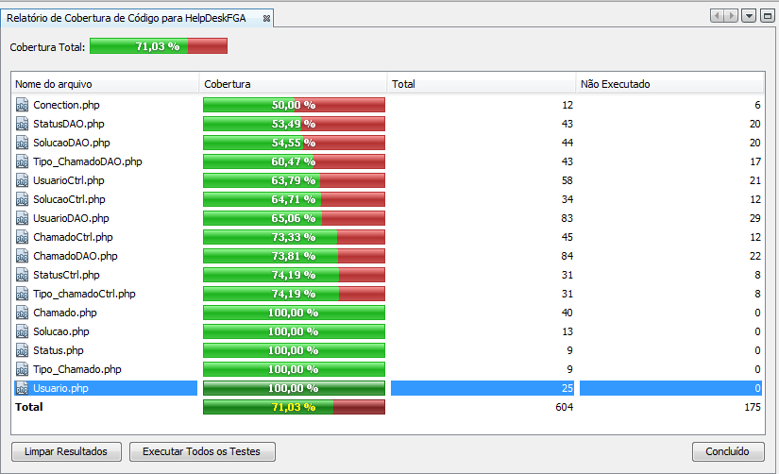
Cobertura de Código

